Slide 1
Giới thiệu về MCU module (Micro Controller Unit)
Đặng đình công
MCAL Team
08/09/2017

Slide 3
Mục đích, đối tượng
Giới thiệu tổng quan
Các phần cứng của MCU
Giới thiệu Autosar MCU Driver
Tips, Tricks
Câu hỏi

Slide 4

1
Giới thiệu tổng quan và Scope của MCU
3
Cách thực hiện xây dựng driver
4
Một số Tips, Trick
2
Cấu trúc một số phần cứng quan trọng của MCU
5
Cách tham chiếu tài liệu

Slide 5

Thành viên MCAL
UML design
Kiến thức C, Assemble
EUnit, BEART
Autosar,
Non-Autosar
Coding convention (Misra, Compiler warning)
Phần cứng ARM, PPC
…
Notes:
Thành viên MCAL: đã có kiến thức về kiến trúc AUTOSAR và phần cứng nền tảng PPC/ ARM.

Slide 6
Mục đích, đối tượng
Giới thiệu tổng quan
Các phần cứng của MCU
Giới thiệu Autosar MCU Driver
Tips, Tricks
Câu hỏi

Slide 7
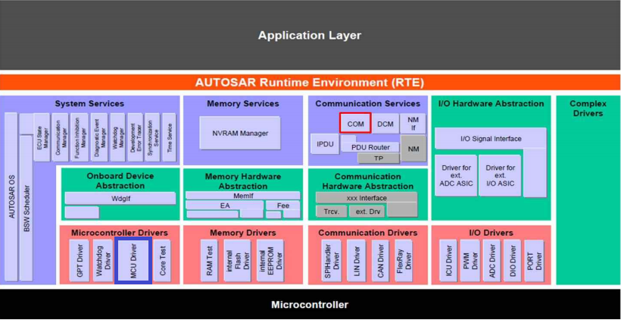
2.1 Vị trí của MCU trong AUTOSAR Software Architecture

Slide 8
2.2 Scope
MCU
Initialize RAM
CLOCK
RESET
Power Manage-ment

Slide 9
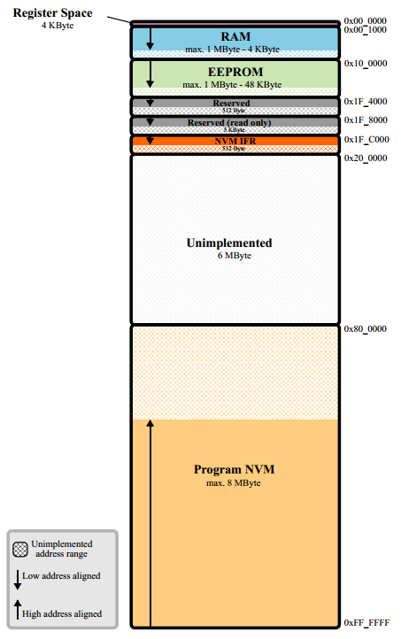
2.2 Scope (tiếp)
Initialize RAM

Slide 10
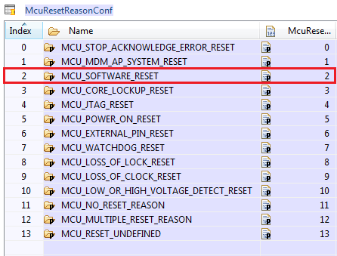
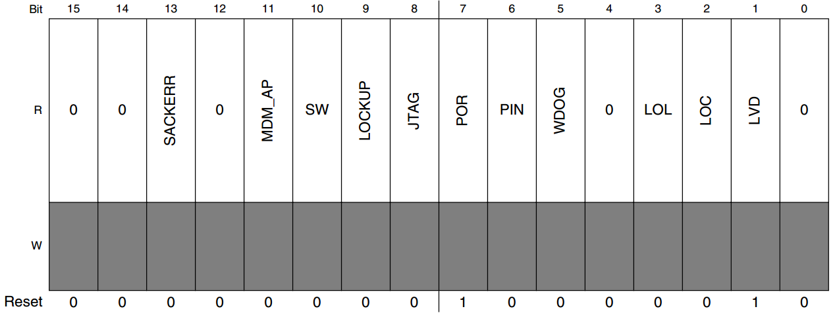
2.2 Scope (tiếp)
RESET

Slide 11
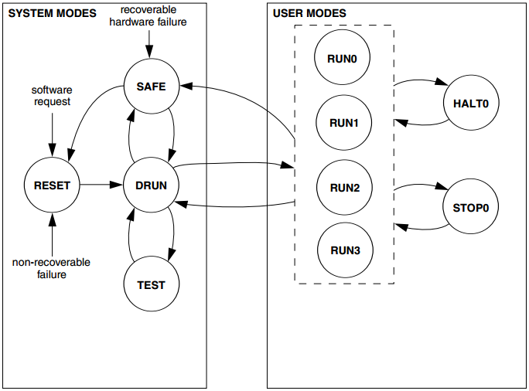
2.2 Scope (tiếp)
Power Management

Slide 12
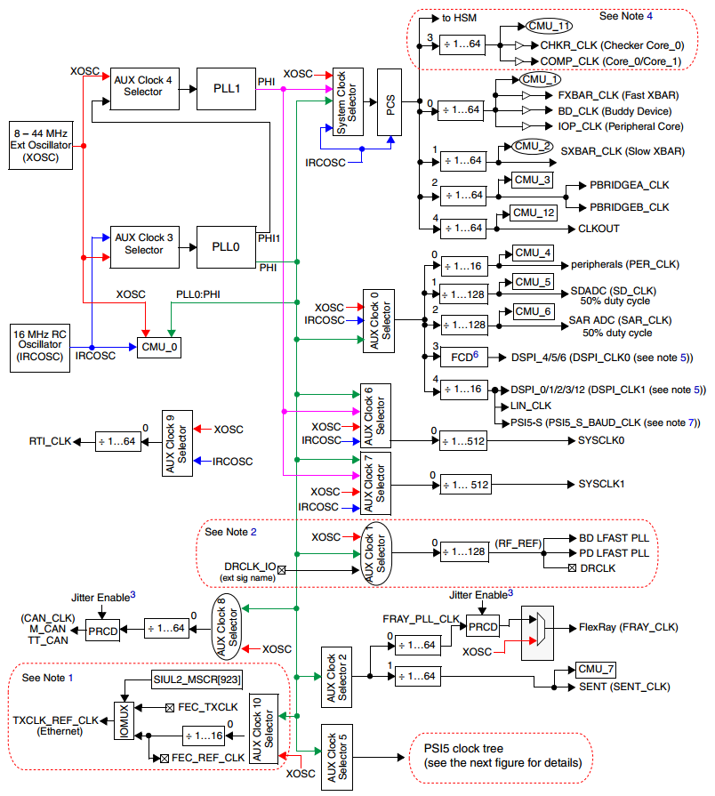
2.2 Scope (tiếp)
Clock

Slide 13
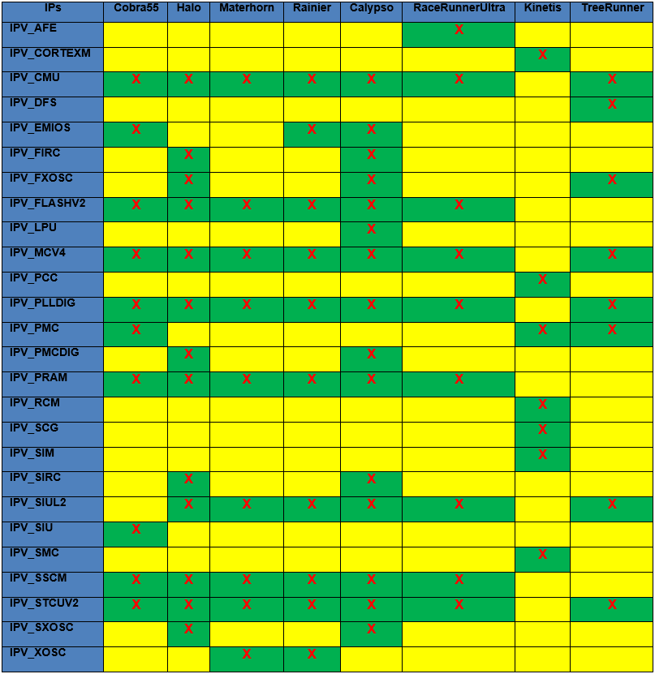
2.3 Hardware

Slide 14
Mục đích, đối tượng
Giới thiệu tổng quan
Các phần cứng của MCU
Giới thiệu Autosar MCU Driver
Tips, Tricks
Câu hỏi

Slide 15
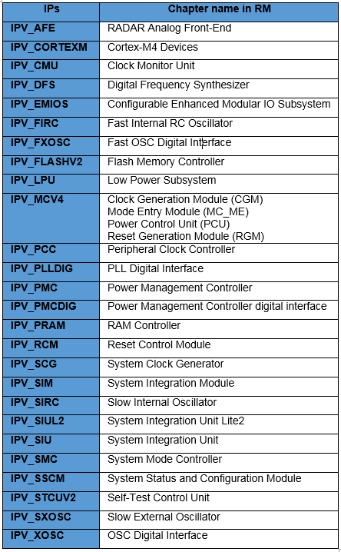
Nhóm IPs for Initialize RAM:
IPV_PRAM
IPV_STCUV2
Nhóm IPs for RESET:
IPV_CORTEXM, IPV_RCM
IPV_MCV4 (MC_ME, MC_RGM)
Nhóm IPs for Power Management:
IPV_LPU, IPV_MCV4 (MC_ME, MC_ PCU)
IPV_SIU
IPV_SMC
IPV_PMC, IPV_PMCDIG
Nhóm IPs for CLOCK:
IPV_AFE, IPV_SIRC, IPV_FIRC, IPV_XOSC, IPV_FXOSC, IPV_SXOSC, IPV_PLLDIG, IPV_DFS, IPV_SIM
IPV_FLASHV2, IPV_MCV4 (MC_CGM)
IPV_CMU
IPV_PCC, IPV_SCG
Nhóm IPs for Non-AUTOSAR API:
IPV_EMIOS, IPV_SIUL2, IPV_SSCM
Notes:
IPV_PRAM -
IPV_STCUV2 -
IPV_SIU -
IPV_FLASHV2 -
IPV_EMIOS – Enable/Disable Emios
IPV_SIUL2 - cung cấp một số thông tin về HW như: PARTNUM (Cung cấp mã HW, ví dụ Calypso là 5748G…), PKG (Phân biệt các drivatives), Major Mask Revision and Minor Mask Revision (Version của silicon).
IPV_SSCM –
Nghiên cứu kĩ các Ips sau: IPV_CMU, IPV_MCV4, IPV_PCC, IPV_PLLDIG, IPV_SCG, IPV_SMC

Slide 16
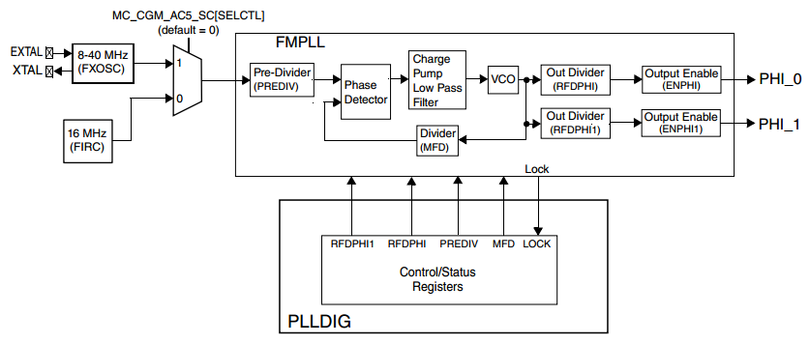
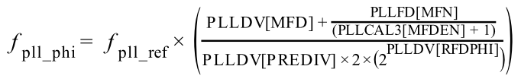
3.1 PLLDIG
Là bộ biến đổi tần số Clock.
Cung cấp giao diện số với các thông số input sẽ quy định tần số Clock đầu ra theo một công thức cụ thể.
Mỗi platform có thể sử dụng 1 hoặc nhiều bộ PLL.
Notes:
Nói thêm về bit trạng thái LOCK
Nói thêm về Lost-of-locked Irq

Slide 17
3.2 IPV_MCV4
Được sử dụng trên hầu hết các platform.
Là IPV phức tạp nhất của MCU, thực chất bao gồm 4 IPs nhỏ có mối liên hệ mật thiết:
MC_CGM - Clock Generation Module
MC_ME - Mode Entry Module
MC_RGM - Reset Generation Module
MC_PCU - Power Control Unit
MC_ME
MC_PCU
MCV4
MC_CGM
MC_RGM

Slide 18
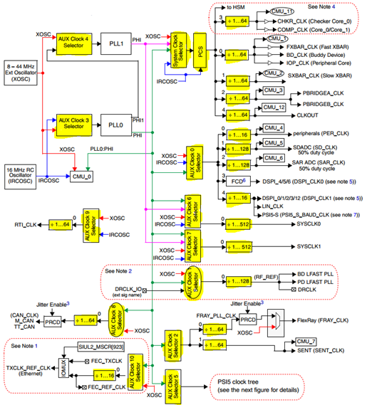
3.2 IPV_MCV4 (tiếp)
MC_CGM - Clock Generation Module
MC_ME - Mode Entry Module
MC_RGM - Reset Generation Module
MC_PCU - Power Control Unit

Slide 19
3.2 IPV_MCV4 (tiếp)
MC_CGM - Clock Generation Module
System Clock Divider
(MC_CGM_SC_DCx)
Auxiliary Clock Select
(MC_CGM_ACx_SC)
Auxiliary Clock Divider
(MC_CGM_ACx_DCy)

Slide 20
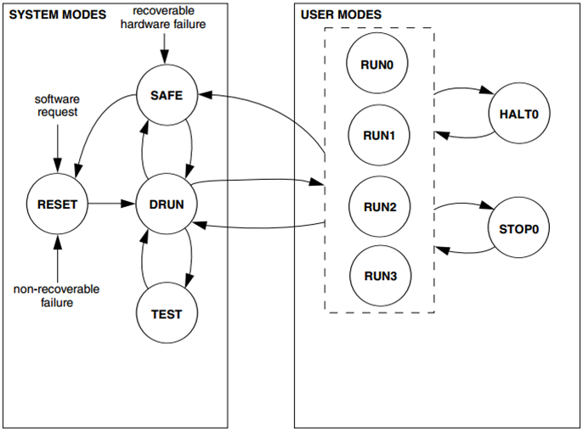
3.2 IPV_MCV4 (tiếp)
MC_CGM - Clock Generation Module
MC_ME - Mode Entry Module
MC_RGM - Reset Generation Module
MC_PCU - Power Control Unit

Slide 21
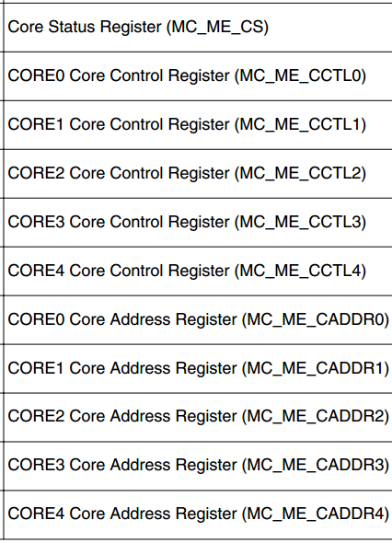
3.2 IPV_MCV4 (tiếp)
MC_CGM - Clock Generation Module
MC_ME - Mode Entry Module
Nhóm thanh gi điều khiểm Core
Nhóm thanh gi điểu khiển Peripherals
Nhóm thanh gi cấu hình Mode
MC_RGM - Reset Generation Module
MC_PCU - Power Control Unit

Slide 22
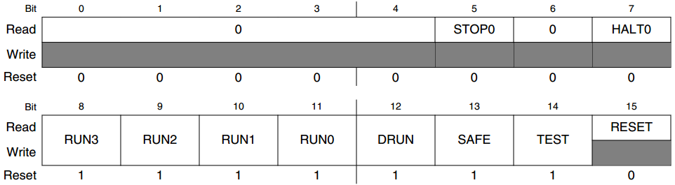
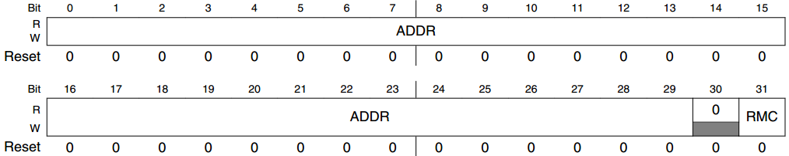
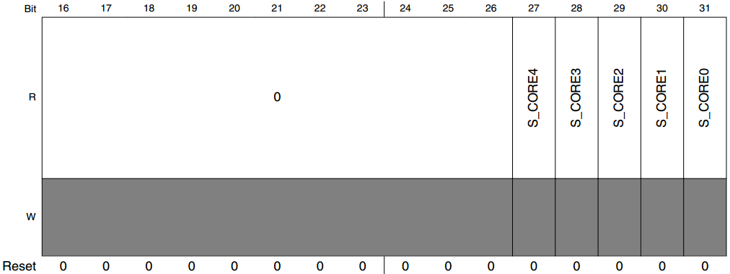
3.2 IPV_MCV4 (tiếp)
MC_ME - Mode Entry Module
Nhóm thanh gi điều khiểm Core

Slide 23
3.2 IPV_MCV4 (tiếp)
MC_CGM - Clock Generation Module
MC_ME - Mode Entry Module
Nhóm thanh gi điều khiểm Core
Nhóm thanh gi điểu khiển Peripherals
Nhóm thanh gi cấu hình Mode
MC_RGM - Reset Generation Module
MC_PCU - Power Control Unit
Peripheral Control Register
(MC_ME_PCTLx)
Run Peripheral Configuration Register
(MC_ME_RUN_PCy)
Low-Power Peripheral Configuration Register
(MC_ME_LP_PCy)
Peripheral Status Register
(MC_ME_PSz)

Slide 24
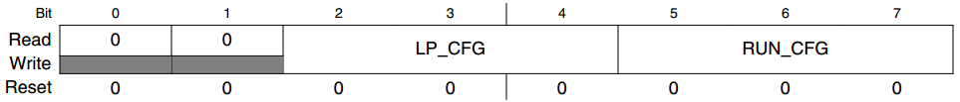
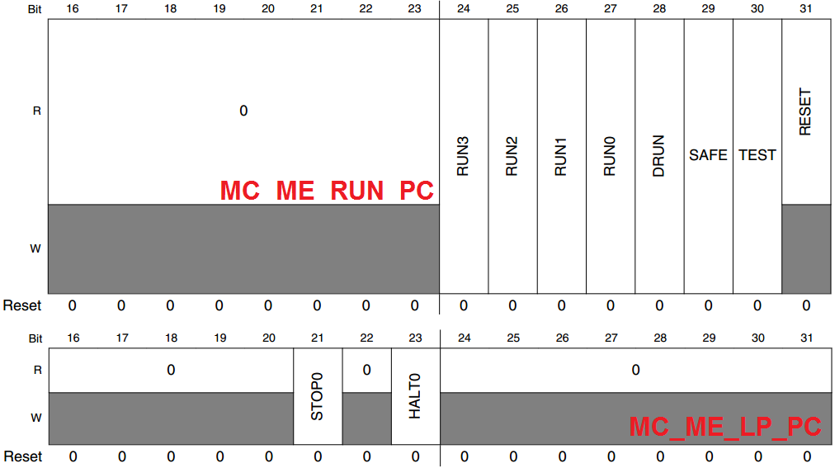
3.2 IPV_MCV4 (tiếp)
MC_ME - Mode Entry Module
Nhóm thanh gi điểu khiển Peripherals
Peripheral Control Register
(MC_ME_PCTLx)
Run Peripheral Configuration Register
(MC_ME_RUN_PCy)
Low-Power Peripheral Configuration Register
(MC_ME_LP_PCy)

Slide 25
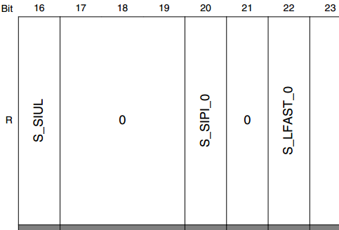
3.2 IPV_MCV4 (tiếp)
MC_ME - Mode Entry Module
Nhóm thanh gi điểu khiển Peripherals
Peripheral Status Register
(MC_ME_PSz)
Mỗi peripheral gắn liền với 1 giá trị index (x) trong thanh
gi PCTLx control nó. Giá trị này sẽ quyết định vị trí
Status bit của peripheral này trong thanh gi Status.
Offset of MC_ME_PS
= (x >> 5) * MC_ME_PS_OFFSET_U32
Vị trí Status bit
= 0x1 << (x & 0x1F)

Slide 26
3.2 IPV_MCV4 (tiếp)
MC_CGM - Clock Generation Module
MC_ME - Mode Entry Module
Nhóm thanh gi điều khiểm Core
Nhóm thanh gi điểu khiển Peripherals
Nhóm thanh gi cấu hình Mode
MC_ME_<ModeName>_MC
MC_ME_MCTL
MC_RGM - Reset Generation Module
MC_PCU - Power Control Unit
Setup cấu hình Clock trên mỗi MODE (System Clock, ON/OFF Clock Source)
Control việc Apply MODE

Slide 27
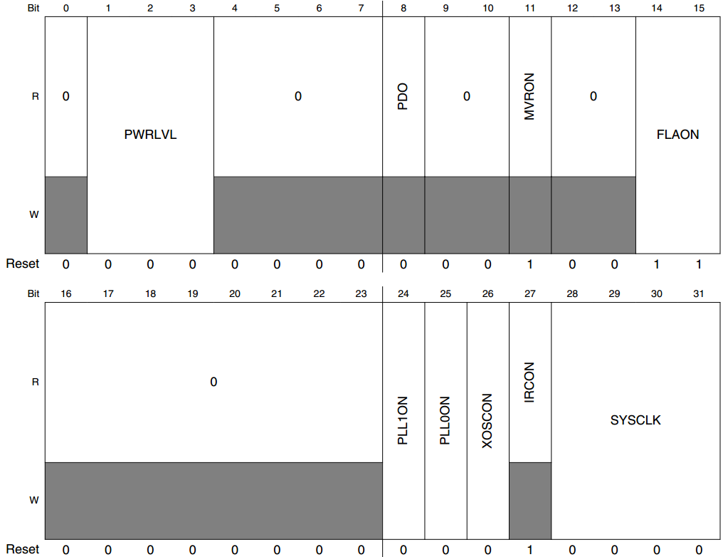
3.2 IPV_MCV4 (tiếp)
MC_ME - Mode Entry Module
Nhóm thanh gi cấu hình Mode
MC_ME_<ModeName>_MC
MC_ME_MCTL
Notes:
PWRLVL - Power level - Các bit này cho biết mức tiêu thụ năng lượng tương đối của chế độ này so với các chế độ khác
PDO - I/O output power-down control – Điều khiển I/O pads. 0-enable/1-disable
MVRON - Main voltage regulator control - Bit này xác định điều khiển điện áp chính có được tắt hay không khi vào chế độ này
Flash power-down control - 01/Flash is in power-down mode 10/Flash is in low-power mode 11/Flash is in normal mode

Slide 28
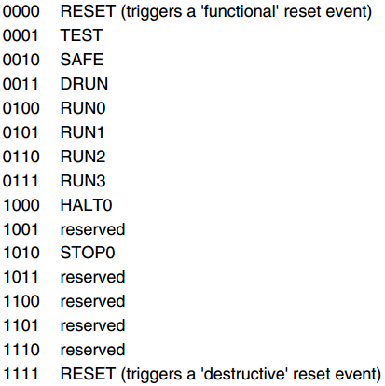

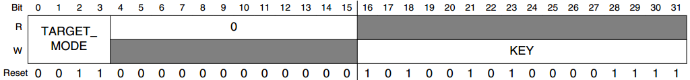
3.2 IPV_MCV4 (tiếp)
MC_ME - Mode Entry Module
Nhóm thanh gi cấu hình Mode
MC_ME_<ModeName>_MC
MC_ME_MCTL

Slide 29
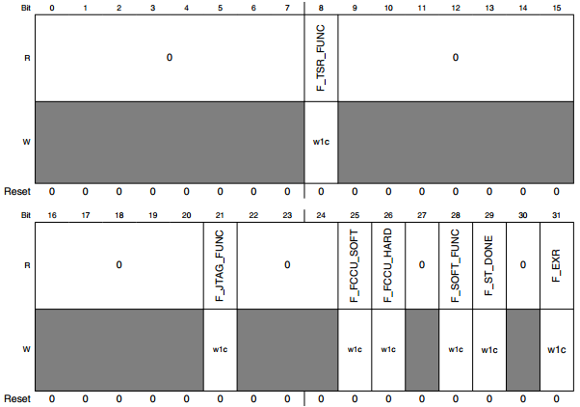
3.2 IPV_MCV4 (tiếp)
MC_CGM - Clock Generation Module
MC_ME - Mode Entry Module
MC_RGM - Reset Generation Module
MC_PCU - Power Control Unit
RESET management
Conversion of reset events to SAFE mode or interrupt request events
Configurable escalation of recurring 'functional' resets to 'destructive' reset
Configurable escalation of recurring 'destructive' resets to keep chip in reset state until next power-on reset

Slide 30
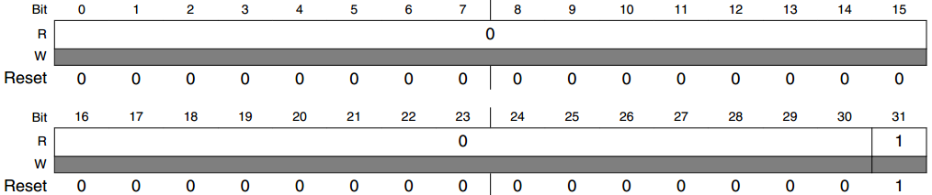
3.2 IPV_MCV4 (tiếp)
MC_CGM - Clock Generation Module
MC_ME - Mode Entry Module
MC_RGM - Reset Generation Module
MC_PCU - Power Control Unit
Power Domain Status Register
(MC_PCU_PSTAT)
Notes:
Chỉ chứa MC_PCU_PSTAT register. MC_PCU là IPV tương tự PMC. Trên các platform sử dụng cả IPV_PMC và MC_PCU, MC_PCU không cung cấp bất cứ register nào, nó chỉ đóng vai trò là cầu nối để thiết lập việc control IPV_PMC.

Slide 31
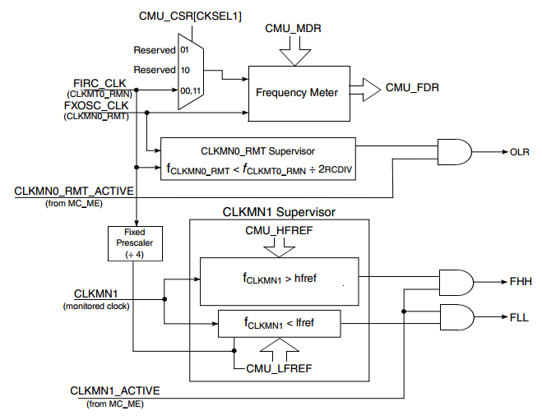
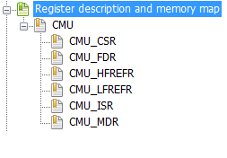
3.3 IPV_CMU
Cung cấp chức năng giám sát các giá trị tần số clock
Control việc Enable/Disable CMU và RCDIV bits
Control “High Frequency reference value”
Control “Low Frequency reference value”
CMU Interrupt Status Register
Notes:
Tùy thuộc vào mỗi platform mà số lượng CMU khác nhau, Mỗi CMU sẽ giám sát 1 hoặc 1 vài nguồn clock
Reference Clock Source: IRC_CLK – 16MHz
Giả sử muốn CORE0_CLK trong khoảng [40MHz, 48MHz].
Ta sẽ phải cấu hình:
Low Frequency reference value= 160 và High Frequency reference value= 192.
Khi đó, lfref = (LFREF ÷ 16) × (fCLKMT0_RMN÷ 4) = (160 ÷ 16) × (16÷ 4) = 40MHz
hfref = (HFREF ÷ 16) × (fCLKMT0_RMN÷ 4) = (192 ÷ 16) × (16÷ 4) = 48MHz

Slide 32
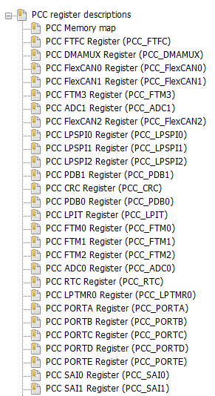
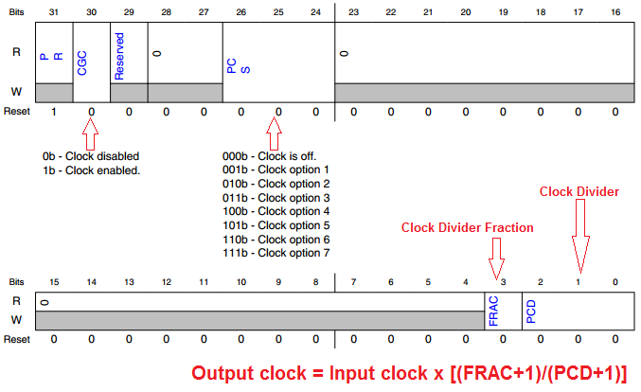
3.4 IPV_PCC
Chỉ có trên Kinetis
Provides Peripheral Clock Controller:

Slide 33
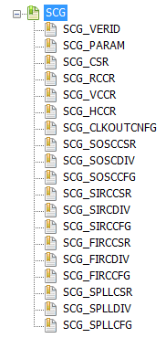
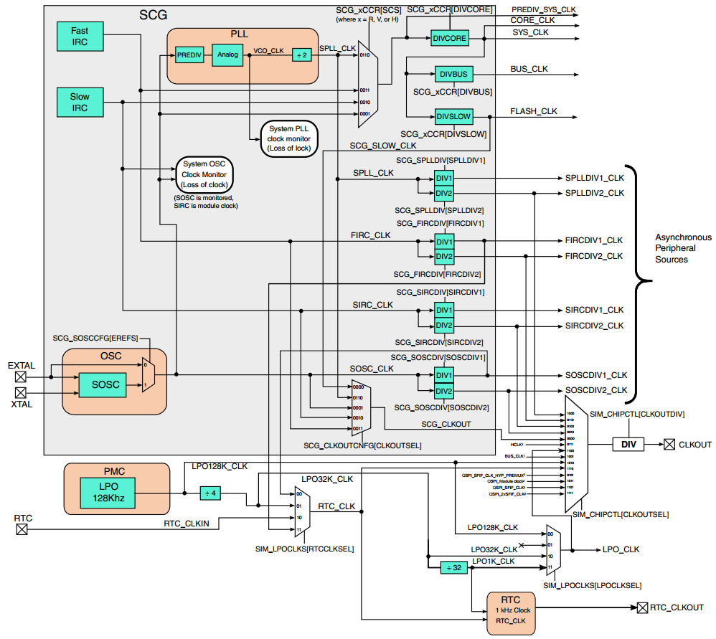
3.5 IPV_SCG
Chỉ có trên Kinetis
Provides the system clocks of the MCU:

Slide 34
3.5 IPV_SCG (tiếp)

Slide 35
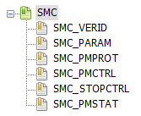
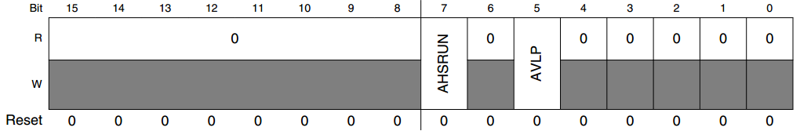
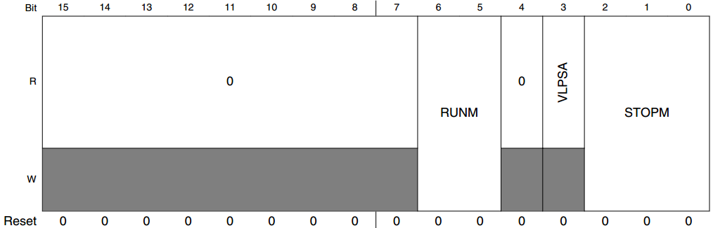
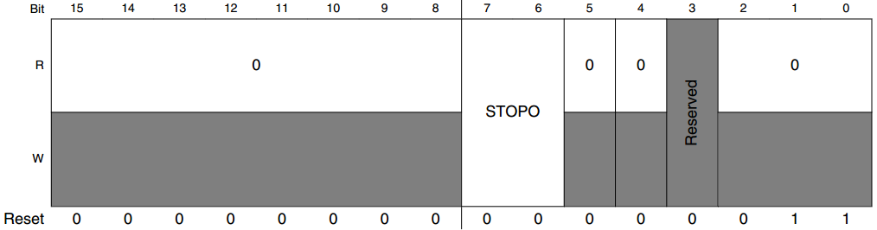
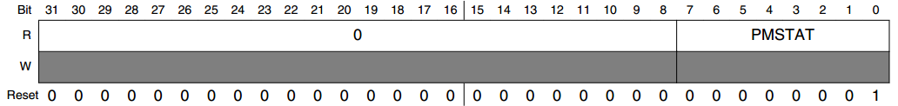
3.6 IPV_SMC
SMC is responsible for sequencing the system into and out of all low-power Stop and Run modes.
Notes:
SMC Version ID Register (SMC_VERID): Cung cấp các thông tin MAJOR-MINOR-FEATURE của module
SMC Parameter Register (SMC_PARAM): Cung cấp các thông tin feature module này support: EVLLS0-ELLS2-ELLS-EHSRUN
Power Mode Protection register (SMC_PMPROT): Control việc cho phép/ko cho phép take silicon vào AHSRUN và VLPR/VLPS modes
Power Mode Control register (SMC_PMCTRL): RUNM(RUN/Reserved/VLPR/HSRUN); STOPM(0-STOP/2-VLPS); VLPSA-verify việc vào STOP mode
Stop Control Register (SMC_ STOPCTRL): STOP0 (1-STOP1-Stop with both system and bus clocks disabled/2-STOP2-Stop with system clock disabled and bus clock enabled)
Power Mode Status register (SMC_PMSTAT): PMSTAT(0-RUN/2-VLPR/16-VLPS/128-HSRUN)

Slide 36
Mục đích, đối tượng
Giới thiệu tổng quan
Các phần cứng của MCU
Giới thiệu Autosar MCU Driver
Tips, Tricks
Câu hỏi

Slide 37
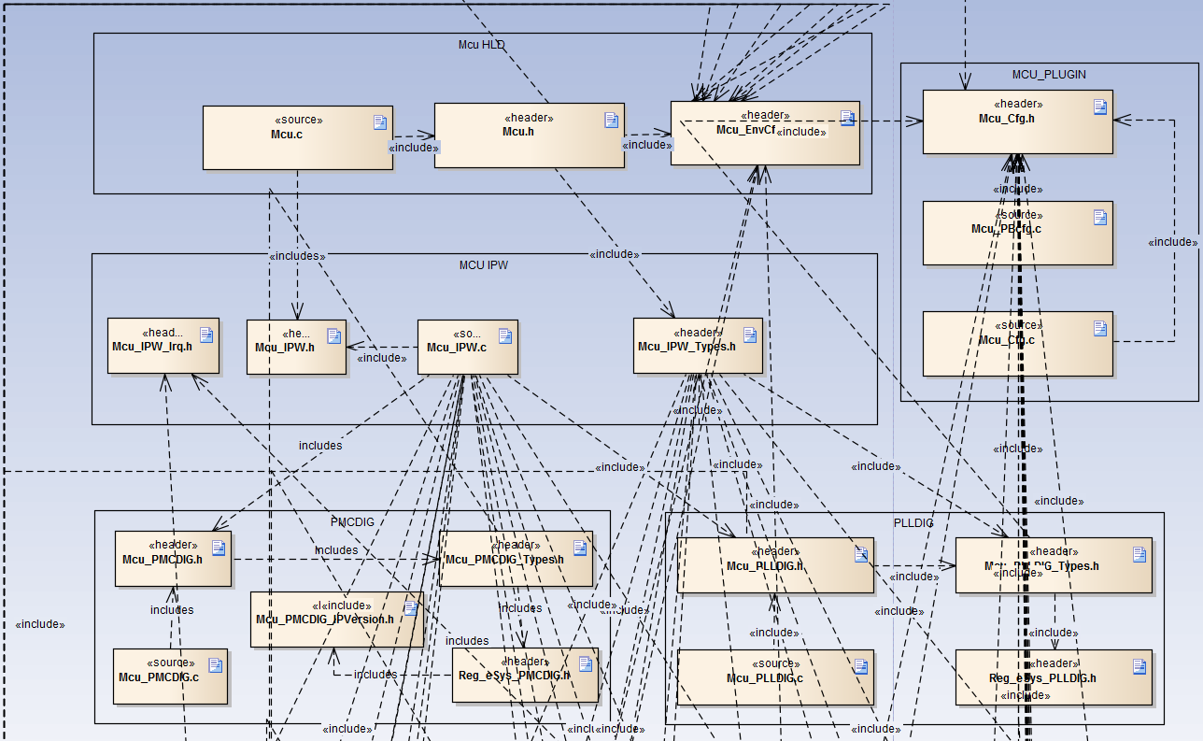
MCU High Level Driver: Implement các APIs của Autosar và Non- Autosar.
MCU IP Wrapper: Kết nối 2 lớp HLD và IPVault (các nền tảng phần cứng).
MCU IP Vault: Implement các Function thao tác mức thanh ghi tương ứng với mỗi HW module.
MCU Plugin: Implement các file template, cấu hình thông số hoạt động.

Slide 38
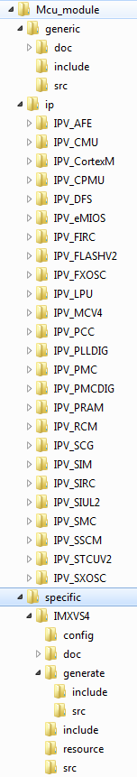
Cấu trúc thư mục của driver:

Slide 39
Cấu trúc các hàm API:
Mcu_Init
Mcu_Ipw_Init
Mcu_MC_ME_InitCCTL
Mcu_MC_ME_ModesPeriphInit
Mcu_InitRamSection
Mcu_MC_RGM_ResetInit
Mcu_PMCDIG_Config
Mcu_GetPllStatus
Mcu_Ipw_GetPllStatus
Mcu_FLASH_Init
Mcu_DistributePllClock
Mcu_Ipw_DistributePllClock
Mcu_MC_ME_ModeConfig
Mcu_GetResetReason
Mcu_Ipw_GetResetReason
Mcu_CMU_DeInit
Mcu_MC_ME_GetCurrentModeClockSettings
Mcu_GetResetRawValue
Mcu_Ipw_GetResetRawValue
Mcu_MC_ME_EnabledClkUpdate
Mcu_PerformReset
Mcu_Ipw_PerformReset
Mcu_MC_CGM_AuxClockConfig
Mcu_MC_CGM_SystemClockConfig
Mcu_SetMode
Mcu_Ipw_SetMode
Mcu_SXOSC_Config
Mcu_FXOSC_Config
Mcu_SIRC_Config
Mcu_GetRamState
Mcu_Ipw_GetRamState
Mcu_FIRC_Config
Mcu_MC_ME_BlindEnabledClockUpdate
Mcu_GetVersionInfo
Mcu_PLLDIG_PllConfig
Mcu_InitClock
Mcu_Ipw_InitClock
Mcu_MC_ME_EnabledClkUpdate
Mcu_MC_ME_SystemClkUpdate
Mcu_CMU_Init

Slide 40
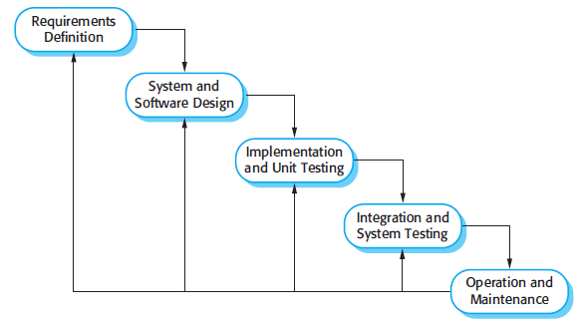

Slide 41
Tham chiếu tài liệu:
Vấn Đề
Ở Đâu?
2. Cấu hình, chức năng các hàm
AUTOSAR_MCAL_MCU_IM.pdf, AUTOSAR_MCAL_MCU_UM.pdf
3. Design của Driver
UML design (AUTOSAR_MCAL_MCU_SDD.EAP)
4. Các tính năng phần cứng
Reference Manual
6. Tài liệu testing
Mcu_Testing.docx
1. MCU trong AUTOSAR
Specification of MCU Driver (AUTOSAR_SWS_MCUDriver.pdf)
MCU_Introduction.docx
5. Tổng hợp

Slide 42
Mục đích, đối tượng
Giới thiệu tổng quan
Các phần cứng của MCU
Giới thiệu Autosar MCU Driver
Tips, Tricks
Câu hỏi

Slide 43
5.1 Low Power Mode
Take MCU to Low Power Mode
Wakeup MCU from Low Power Mode
Notes:
Trường hợp IC Transceiver của LIN hỏng xảy ra khá nhiều + muốn test cùng lúc nhiều channel. Vì vậy, nhóm G1 đã design 1 mạch mini LIN gồm có 3 IC Transceiver.
USB: Kết nối thiết bị Lauterbach từ máy tính với board, dùng để Debug và nạp code.
RS232: Kết nối phần cứng Card LIN với vi điều khiển, điều khiển truyền thông command MAF.
Connect LIN: Bus LIN, nối Master với 1 Slave hoặc tối đa 3 Slave.

Slide 44
5.1 Low Power Mode (tiếp)
Take MCU to Low Power Mode
Call Mcu_SetMode() API
Wakeup MCU from Low Power Mode
Notes:
Trường hợp IC Transceiver của LIN hỏng xảy ra khá nhiều + muốn test cùng lúc nhiều channel. Vì vậy, nhóm G1 đã design 1 mạch mini LIN gồm có 3 IC Transceiver.
USB: Kết nối thiết bị Lauterbach từ máy tính với board, dùng để Debug và nạp code.
RS232: Kết nối phần cứng Card LIN với vi điều khiển, điều khiển truyền thông command MAF.
Connect LIN: Bus LIN, nối Master với 1 Slave hoặc tối đa 3 Slave.

Slide 45
5.1 Low Power Mode (tiếp)
Take MCU to Low Power Mode
Call Mcu_SetMode() API
Wakeup MCU from Low Power Mode
Interrupt event.
Wakeup event.
Notes:
Trường hợp IC Transceiver của LIN hỏng xảy ra khá nhiều + muốn test cùng lúc nhiều channel. Vì vậy, nhóm G1 đã design 1 mạch mini LIN gồm có 3 IC Transceiver.
USB: Kết nối thiết bị Lauterbach từ máy tính với board, dùng để Debug và nạp code.
RS232: Kết nối phần cứng Card LIN với vi điều khiển, điều khiển truyền thông command MAF.
Connect LIN: Bus LIN, nối Master với 1 Slave hoặc tối đa 3 Slave.

Slide 46
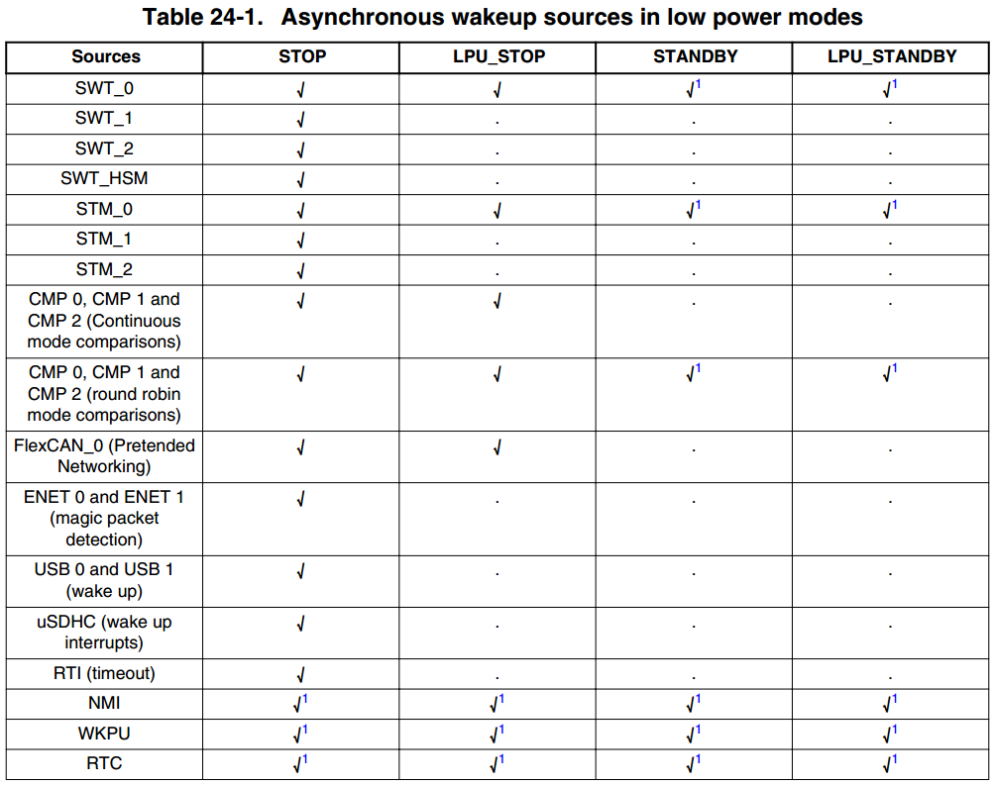
5.1 Low Power Mode (tiếp)
Take MCU to Low Power Mode
Call Mcu_SetMode() API
Wakeup MCU from Low Power Mode
Interrupt event.
Wakeup event.
Notes:
Trường hợp IC Transceiver của LIN hỏng xảy ra khá nhiều + muốn test cùng lúc nhiều channel. Vì vậy, nhóm G1 đã design 1 mạch mini LIN gồm có 3 IC Transceiver.
USB: Kết nối thiết bị Lauterbach từ máy tính với board, dùng để Debug và nạp code.
RS232: Kết nối phần cứng Card LIN với vi điều khiển, điều khiển truyền thông command MAF.
Connect LIN: Bus LIN, nối Master với 1 Slave hoặc tối đa 3 Slave.

Slide 47
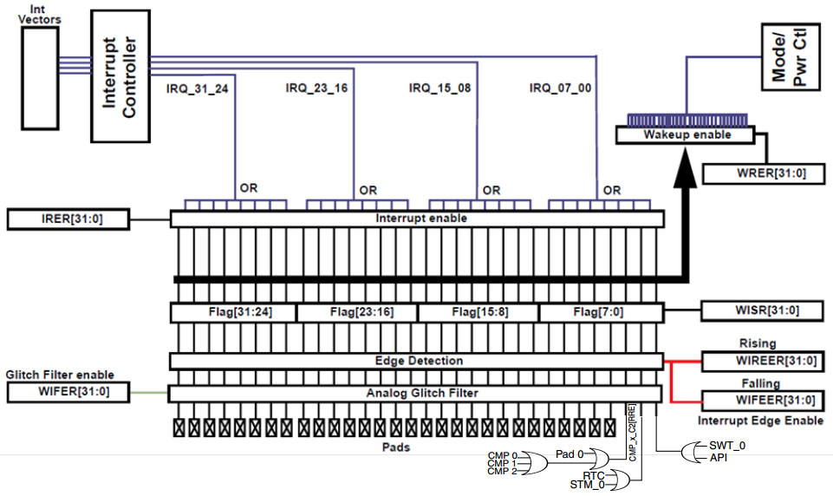
5.1 Low Power Mode (tiếp)
Take MCU to Low Power Mode
Call Mcu_SetMode() API
Wakeup MCU from Low Power Mode
Interrupt event.
Wakeup event.
Notes:
Trường hợp IC Transceiver của LIN hỏng xảy ra khá nhiều + muốn test cùng lúc nhiều channel. Vì vậy, nhóm G1 đã design 1 mạch mini LIN gồm có 3 IC Transceiver.
USB: Kết nối thiết bị Lauterbach từ máy tính với board, dùng để Debug và nạp code.
RS232: Kết nối phần cứng Card LIN với vi điều khiển, điều khiển truyền thông command MAF.
Connect LIN: Bus LIN, nối Master với 1 Slave hoặc tối đa 3 Slave.

Slide 48
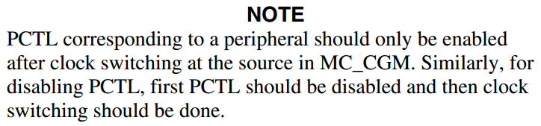
5.2 Peripheral issue on ARM silicon
Notes:
Kỹ năng cần thiết khi thao tác debug, chạy test LIN đó là phân tích khung truyền trên các thiết bị Oscilo và Analysis.

Slide 49
Quay lại phần thanh gi Peripherals
MC_ME - Mode Entry Module
Nhóm thanh gi điểu khiển Peripherals
Peripheral Control Register
(MC_ME_PCTLx)
Run Peripheral Configuration Register
(MC_ME_RUN_PCy)
Low-Power Peripheral Configuration Register
(MC_ME_LP_PCy)

Slide 50
6.2 Peripheral issue on ARM silicon (tiếp)
Workaround:
1. Mcu_Init /* With gate all clock peripherals */
2. Mcu_InitClock /* Re-initialize the clock tree */
3. Check Pll status and wait untill it is locked /* If needed */
4. Mcu_DistributePllClock /*If needed */
5. Mcu_SetMode /* To switch the Mcu to normal operational mode with Active clock peripherals */
Notes:
Kỹ năng cần thiết khi thao tác debug, chạy test LIN đó là phân tích khung truyền trên các thiết bị Oscilo và Analysis.

Slide 51
Mục đích, đối tượng
Giới thiệu tổng quan
Các phần cứng của MCU
Giới thiệu Autosar MCU Driver
Tips, Tricks
Câu hỏi

Slide 52


Slide 53


